Slide 1

Волжский институт экономики, педагогики и права
Социально- педагогический колледж
Презентация специальности
«Экономика и бухгалтерский учет (по отраслям)»
Презентацию подготовили студентки 3 курса
Специальности «Экономика и бухгалтерский учет (по отраслям)»
Горюнова Ольга
Девина Мария
Научный руководитель: Мозолевич Анна Сергеевна

Slide 2

«Экономика и бухгалтерский учет (по отраслям)»
080110.51
П

Slide 3
О специальности:
"Экономика и бухгалтерский учет" — самая популярная экономическая специальность. Это и не удивительно: ни одно предприятие невозможно представить без бухгалтера.
"Экономика и бухгалтерский учет" представлена в большинстве институтов и колледжей.
Специальность можно получить на базе девяти и одиннадцати классов.
Выпускникам колледжа присваивается квалификация "бухгалтер".
Учеба на бухгалтера требует большой собранности и усидчивости — все профилирующие дисциплины так или иначе связаны с цифрами, расчетами и таблицами: бухгалтерский учет, финансы и кредит, международная система ведения бухгалтерского учета, аудит, налоги и налогообложение.
Из общеобразовательных дисциплин студенты "Экономики и бухгалтерского учета" изучают основы экономической теории, организацию и технологию отрасли, микроэкономику, теорию бухгалтерского учета и т.д.
Также будущие бухгалтеры осваивают специализированные компьютерные программы, в том числе и 1C: Бухгалтерия, работу с электронными таблицами и базами данных.

Slide 4
Чем занимается:
На предприятиях бухгалтеры работают по направлениям:
касса,
основные средства,
валютные операции,
расчет зарплаты,
склад.
За ведение всей бухгалтерии отвечает главный бухгалтер.
Квалифицированный бухгалтер, разбирающийся во всех вопросах учета и налоговой политики бесценный работник и самый уважаемый человек на предприятии. Однако и ответственность высока он отвечает за любую ошибку в расчетах.
Бухгалтеру нужно держать в голове всю финансовую картину предприятия, чтобы знать, как какая-либо сделка отразится на балансе, отчетности и премии генерального директора.
С такой профессией , как бухгалтер, можно сделать хорошую карьеру - дорасти до главного бухгалтера или финансового директора организации.

Slide 5
Плюсы профессии:
Востребованность на рынке труда;
Преимущественно нормированный
рабочий день;
Можно иметь дополнительный
заработок, например, помогать с
ведением бухгалтерии мелким
предпринимателям.

Slide 6
Требуемые личные качества:
Ответственность и организованность, потому что несвоевременная сдача отчета или потеря какого-нибудь документа может дорого обойтись компании.
Должен любить цифры ,с ними ему придется сталкиваться ежедневно, а ошибка может оказаться роковой.
Высокая концентрация внимания, скрупулезность и усидчивость.
Хорошая память ,умение молчать (так как нередко бухгалтеру приходится хранить коммерческую тайну).

Slide 7
Образование:
Бухгалтер должен обладать знаниями по следующим направлениям:
бухгалтерский учет, налоговый учет,
финансовый анализ, основы аудита,
законодательство в бухгалтерской сфере,
сведения о МСФО,
базовые знания компьютера, 1C, Exсel.

Slide 8
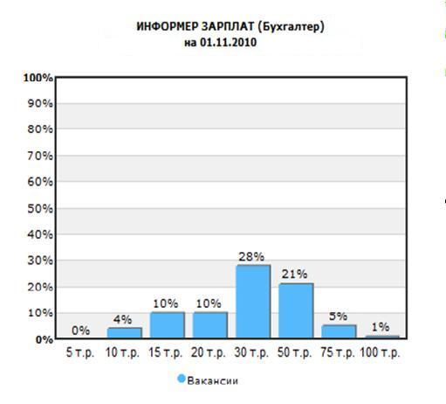
Карьера и зарплата:

Slide 9
Выпускники данной специальности могут занимать должность:
налоговый консультант;
финансовый аналитик;
бухгалтер инвестиционной компании;
бухгалтер управляющей компании;
инвестиционный консультант;
финансовый контролер;
помощник бухгалтера.

Slide 10
Статистические данные:
Возрастной диапазон востребованных бухгалтеров - 23-50 лет;
бухгалтеры в возрасте до 30 лет составляют 60 % от общего
числа специалистов; в возрасте от 30 до 40 лет — 25 %, в
возрасте от 40 до 50 — 12 %;
95 % бухгалтеров — женщины;
57 % бухгалтеров владеют английским языком на базовом уровне
и на уровне, достаточном для чтения специализированной
литературы; на разговорном и на свободном уровнях — 8 %;
64 % бухгалтеров имеют высшее образование;
20 % — неполное высшее;
16 % — среднее специальное;
42 % бухгалтеров имеют водительские права категории «В».

Slide 11
Праздники бухгалтеров:
16 июля – День бухгалтера Украины;
11 ноября – Международный день бухгалтерии;
15 ноября – День Петербургского бухгалтера;
16 ноября – День Московского бухгалтера;
25 ноября - день публикации Федерального
Закона «О бухгалтерском учете».

Slide 12
Выбирайте специальность:
«Экономика и бухгалтерский учет(по отраслям)»

Slide 13




